Slide 1
Atari Jaguar
O primeiro Atari de 64 bits
IFSP – Câmpus São Paulo
Matheus Barbosa Silva
Henrique Dias Pastor

Slide 2
Sumário
Atari
Lançamento do Jaguar
Atari Jaguar

Slide 3
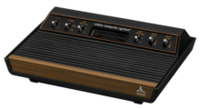
Atari
Criada por Nolan Bushnell e Ted Dabney em 1972.
Seu primeiro sucesso foi o Pong, seguido de alguns outros jogos.
Em 1977 lançam seu primeiro console, o VCS (Video Computer System), que foi um fracasso em vendas devido ao seu custo elevado.
Após o VCS, no mesmo ano, lançam seu maior sucesso: o Atari 2600. Com ele cri
Primeiro modelo do Atari 2600, o Heavy Sixer.

Slide 4
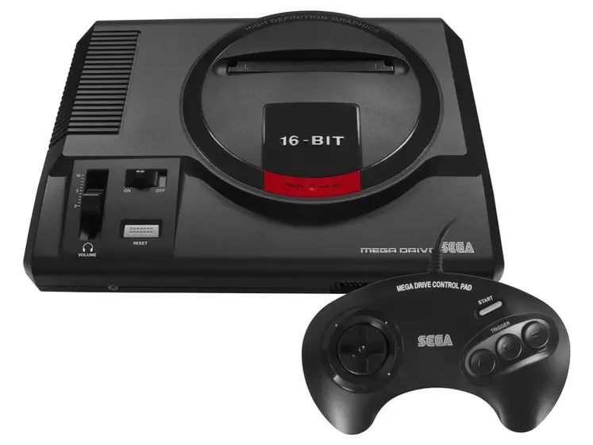
Lançamento do Jaguar
Após o Atari 2600, foram lançados vários outros consoles, mas que nem chegaram aos pés da marca de vendas do 2600 na década de 80
Durante esse período, o Atari 2600 estava perdendo popularidade, e seus novos consoles não conseguiam competir com a concorrência.
Em 1993, após várias falhas, uma das ultimas tentativas de competir com os principais consoles da época (Mega Drive e Super Nintendo) e os que ainda estavam para lançar (PSX) foi o Atari Jaguar.
Primeiro modelo do Mega Drive

Slide 5
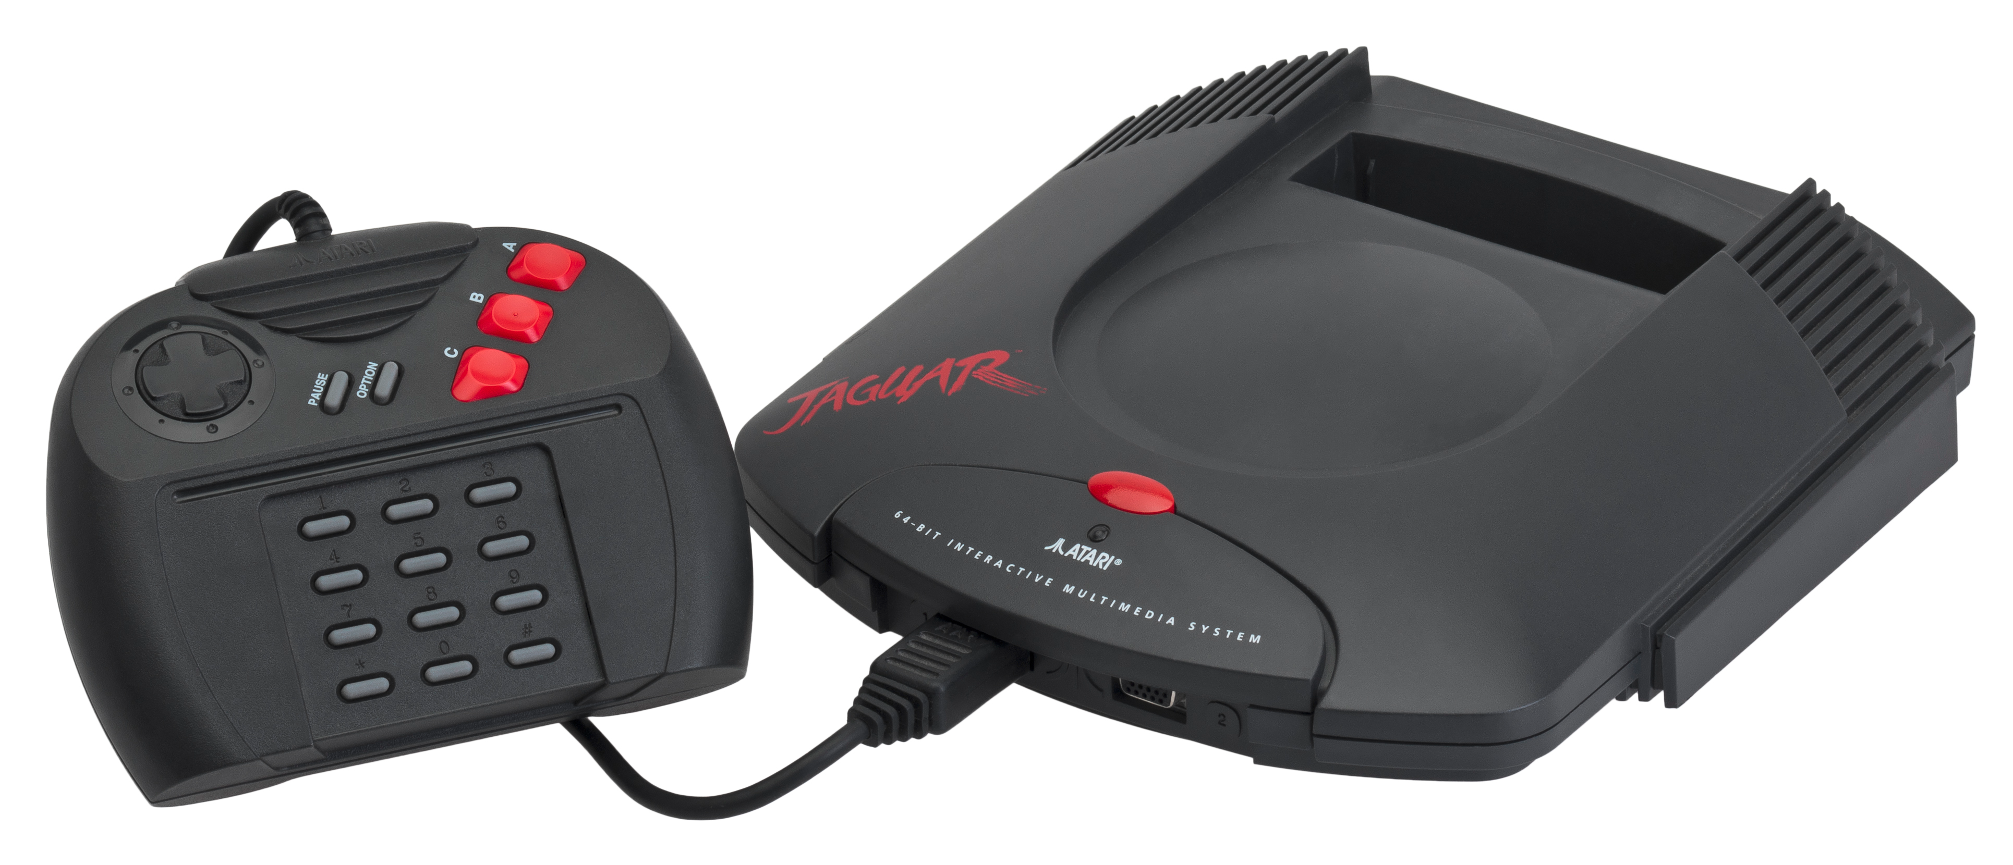
Atari Jaguar
O Atari Jaguar foi uma tentativa de ultrapassar o mercado da época, com seu principal diferencial de ter 64bits, enquanto os consoles da época possuíam apenas 16 bits
A principal campanha de anúncio do console enfatizavam isto, usando a frase “Do The Math” (Faça as contas) que comparava a potência em bits dos consoles da época com o Jaguar, exibindo sua “Superioridade”
O Console foi um fracasso, principalmente pela falta de jogos, dada pela complexidade de desenvolver jogos para o Jaguar, e por algumas outras falhas de design do controle e sua arquitetura da CPU.
Primeiro modelo do Atari Jaguar

